Slide 1
PENGETIAN SEMINAR
AJ.NURHUDA SADAMA
Nurhuda.s@yru.ac.th

Slide 2
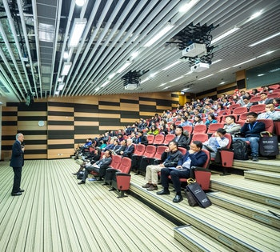
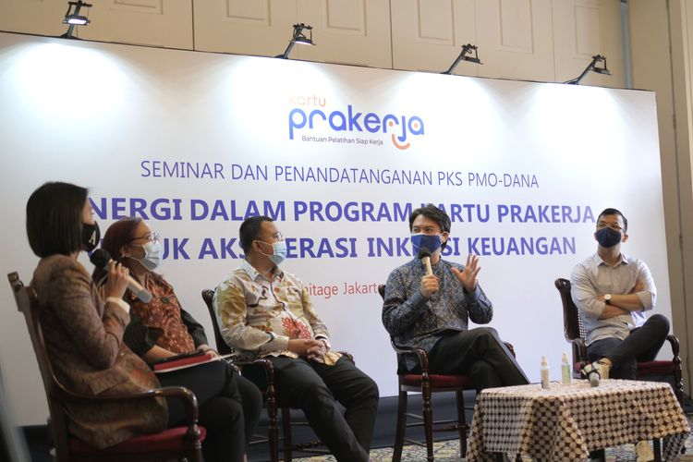
Definisi Seminar
Seminar adalah pertemuan sekelompok orang untuk mencari solusi. (sumber: pexels)

Slide 3
Definisi Seminar
kata seminar ini berasal dari bahasa Latin “seminarium” yang memiliki arti “tanah tempat menanam benih”. Dari arti secara harfiah tersebut, maka seminar didefinisikan sebagai suatu bentuk pengajaran akademis, biasanya diselenggarakan oleh universitas ataupun organisasi.
Pengertian lengkapnya, seminar adalah pertemuan sekelompok orang untuk membahas dan mencari solusi atas suatu permasalahan yang dipimpin oleh seorang ahli sebagai pembicara. Kegiatan seminar ini merupakan upaya untuk berbagi pengetahuan atau wawasan dari seorang atau beberapa ahli kepada peserta seminar yang membutuhkan ilmu pengetahuan/wawasan tersebut.

Slide 4
Definisi Seminar
Dalam Kamus Besar Bahasa Indonesia, seminar diertikan sebagai pertemuan atau persidangan untuk membahas suatu masalah di bawah pimpinan ahli. Ahli yang dimaksud misalnya dosen, guru besar, pakar, peneliti, dan sejenisnya. Dilansir dari Herri Susanto dalam Communication Skills, Sukses Komunikasi, Presentasi, dan Berkarir (2014), berbicara di depan umum seperti di acara rapat kantor, musyawarah, kuliah umum, seminar, bahkan pidato membutuhkan skill yang tinggi dibanding komunikasi dengan satu atau sedikit orang.

Slide 5
Tujuan Seminar
Tujuan utama seminar adalah menyampaikan ilmu pengetahuan, pendapat, motivasi, atau inovasi kepada peserta seminar. Selain itu, beberapa tujuan dari seminar adalah sebagai berikut:
Sesuai dengan fungsi seminar sebagai media untuk menyampaikan, maka tujuan dari seminar adalah menyampaikan aspirasi dan ide kepada peserta seminar sehingga informasi tersebut bisa tersebar kepada khalayak yang lebih luas.
Kesimpulan atau solusi yang disampaikan dalam seminar bertujuan agar peserta bisa mengaplikasikan ilmu atau wawasan tersebut dalam kehidupannya.
Selain sebagai media untuk menyampaikan dan memberikan wawasan baru, tujuan lain dari seminar adalah untuk meningkatkan kompetensi dari pesertanya.
.........Tujuan seminar ialah membahas dan bertukar pendapat/fikiran mengenai suatu permasalahan ilmiah. Menukar pendapat atau fikiran juga dapat dilakukan dengan interaksi soal-jawab antara pembicara dan peserta seminar.

Slide 6
Seminar sebagai sarana untuk menyampaikan suatu gagasan. (sumber: pexels)

Slide 7
Syarat-syarat seminar
Syarat untuk melaksanakan seminar antara lain:
-Sama seperti forum pada umumnya, seminar melibatkan peserta.
-Ada seminar umum tanpa batasan jumlah peserta, ada pula yang terbatas menyesuaikan durasi atau kapabilitas penyelenggara.
-Pemateri sudah tahu permasalahan yang akan di sampaikan.
-Pemateri ialah penyampai makalah. Biasanya seminar juga memberi ruang sama besar untuk penyanggah makalah seperti dosen, guru besar, pakar, peneliti, dan sejenisnya.
-Ada moderator yang menjembatani komunikasi antara pemateri dan peserta. Moderator juga berfungsi sebagai penjaga waktu. Ia dapat mengingatkan pada pematri atau peserta bila pembahasan melenceng atau keluar konteks.
-Waktu pelaksanaan seminar terjadwal jauh-jauh hari. Hal ini berguna agar pemateri dan peserta dapat mempersiapkan diri untuk terlibat dalam forum ilmiah tersebut.
-Tema atau topik permasalahan sudah disiapkan sebelumnya. Seminar dirancang secara sistematis dan ilmiah.

Slide 8
Acara seminar bertema Sinergi dalam Program Kartu Prakerja untuk Akselerasi Inklusi Keuangan yang diselenggarakan di Jakarta, Rabu (14/10/2020). (Dok. Kartu Prakerja)

Slide 9
Ciri-ciri seminar
Ciri-ciri seminar Adapun ciri-ciri seminar yakni: Forum ilmiah dengan interaksi dua arah.
Pembahasan materi pada seminar mengacu pada makalah, karya ilmiah, atau lapora yang telah disusun sebelumnya.
Membahas permasalahan ilmiah yang aktual. Melibatkan pemateri, peserta, moderator, di bahah pengawasan para ahli di bidangnya. Adanya interakis dengan peserta forum.
Peserta diberi kesempatan untuk menyampaika tanggapan, komentar, atau pertanyaan.

Slide 10
Unsur seminar
Unsur seminar Unsur dalam seminar meliputi: Unsur manusia: pemateri atau penyaji, moderator, peserta, dan penyanggah seperti dosen, guru besar, pakar, peneliti, dan sejenisnya. Dalam beberapa seminar ada peran yang sering dilupakan, tetapi penting, yaitu notulen. Notulen ialah orang yang menulis notulensi atau catatan selama seminar. Unsur materi: tema seminar, bahan presentasi, diktat, booklet, atau bacaan terkait permasalahan yang dibahas. Unsur fasilitas: lokasi atau tempat diadakannya seminar, meja, kursi, perlengkapan audiovisual, papan tulis, kertas, alat tulis, leptop, proyektor, dan lainnya.

Slide 11
Fungsi seminar
Setelah membahas tujuan seminar pada poin sebelumnya, kamu juga perlu mengetahui apa saja fungsi dari seminar. Beberapa fungsi seminar adalah sebagai berikut:
Seminar sebagai saranan atau media untuk menyampaikan suatu pokok gagasan, ilmu, aspirasi, atau ide kepada khalayak umum atau para peserta seminar.
Seminar sebagai salah satu saranan untuk mengasah kompetensi peserta seminar.
Seminar sebagai salah satu syarat untuk mendapatkan sertifikat yang ditujukan untuk mendapatkan suatu pengakuan atau kualifikasi dalam pekerjaan.
Seminar sebagai tempat atau saranan untuk mencari ilmu.
Seminar sebagai tempat untuk menambah relasi, teman, network.
Seminar sebagai upaya untuk menambah portofolio.
Seminar sebagai salah satu upaya untuk meningkatkan kepercayaan diri.
Seminar sebagai salah satu cara bersosialisasi dalam forum resmi.

Slide 12
Acara seminar terlaksana karena adanya pihak yang terlibat. (sumber: pexels)

Slide 13
Pihak-pihak yang terlibat dalam seminar
Acara seminar terlaksana atas kerjasama beberapa pihak yang terlibat di dalamnya. Adapun pihak-pihak yang terlibat di dalam seminar adalah sebagai berikut:
1. Pembawa acara
Pembawa acara dalam seminar adalah pihak yang membuka seminar, memperkenalkan pemateri, memperkenalkan moderator serta notulis, dan juga menutup kegiatan seminar.
2. Moderator
Moderator dalam seminar adalah pihak yang bertanggungjawab terhadap proses berjalannya suatu seminar.
3. Pemateri
Pemateri dalam seminar adalah pihak yang menyajikan materi seminar kepada peserta. Biasanya pemateri ini ialah seseorang yang ahli di bidang tertentu.
4. Audiens
Audiens dalam seminar adalah peserta seminar yang mendengarkan materi seminar serta memberikan tanggapan terhadap isi materi tersebut.
5. Notulis
Notulis dalam seminar adalah pihak yang bertanggungjawab untuk mencatat serta merangkum hal-hal penting di dalam pembahasan materi seminar.

Slide 14
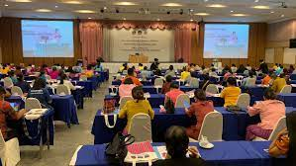
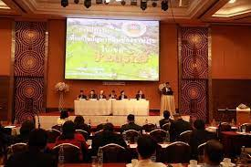
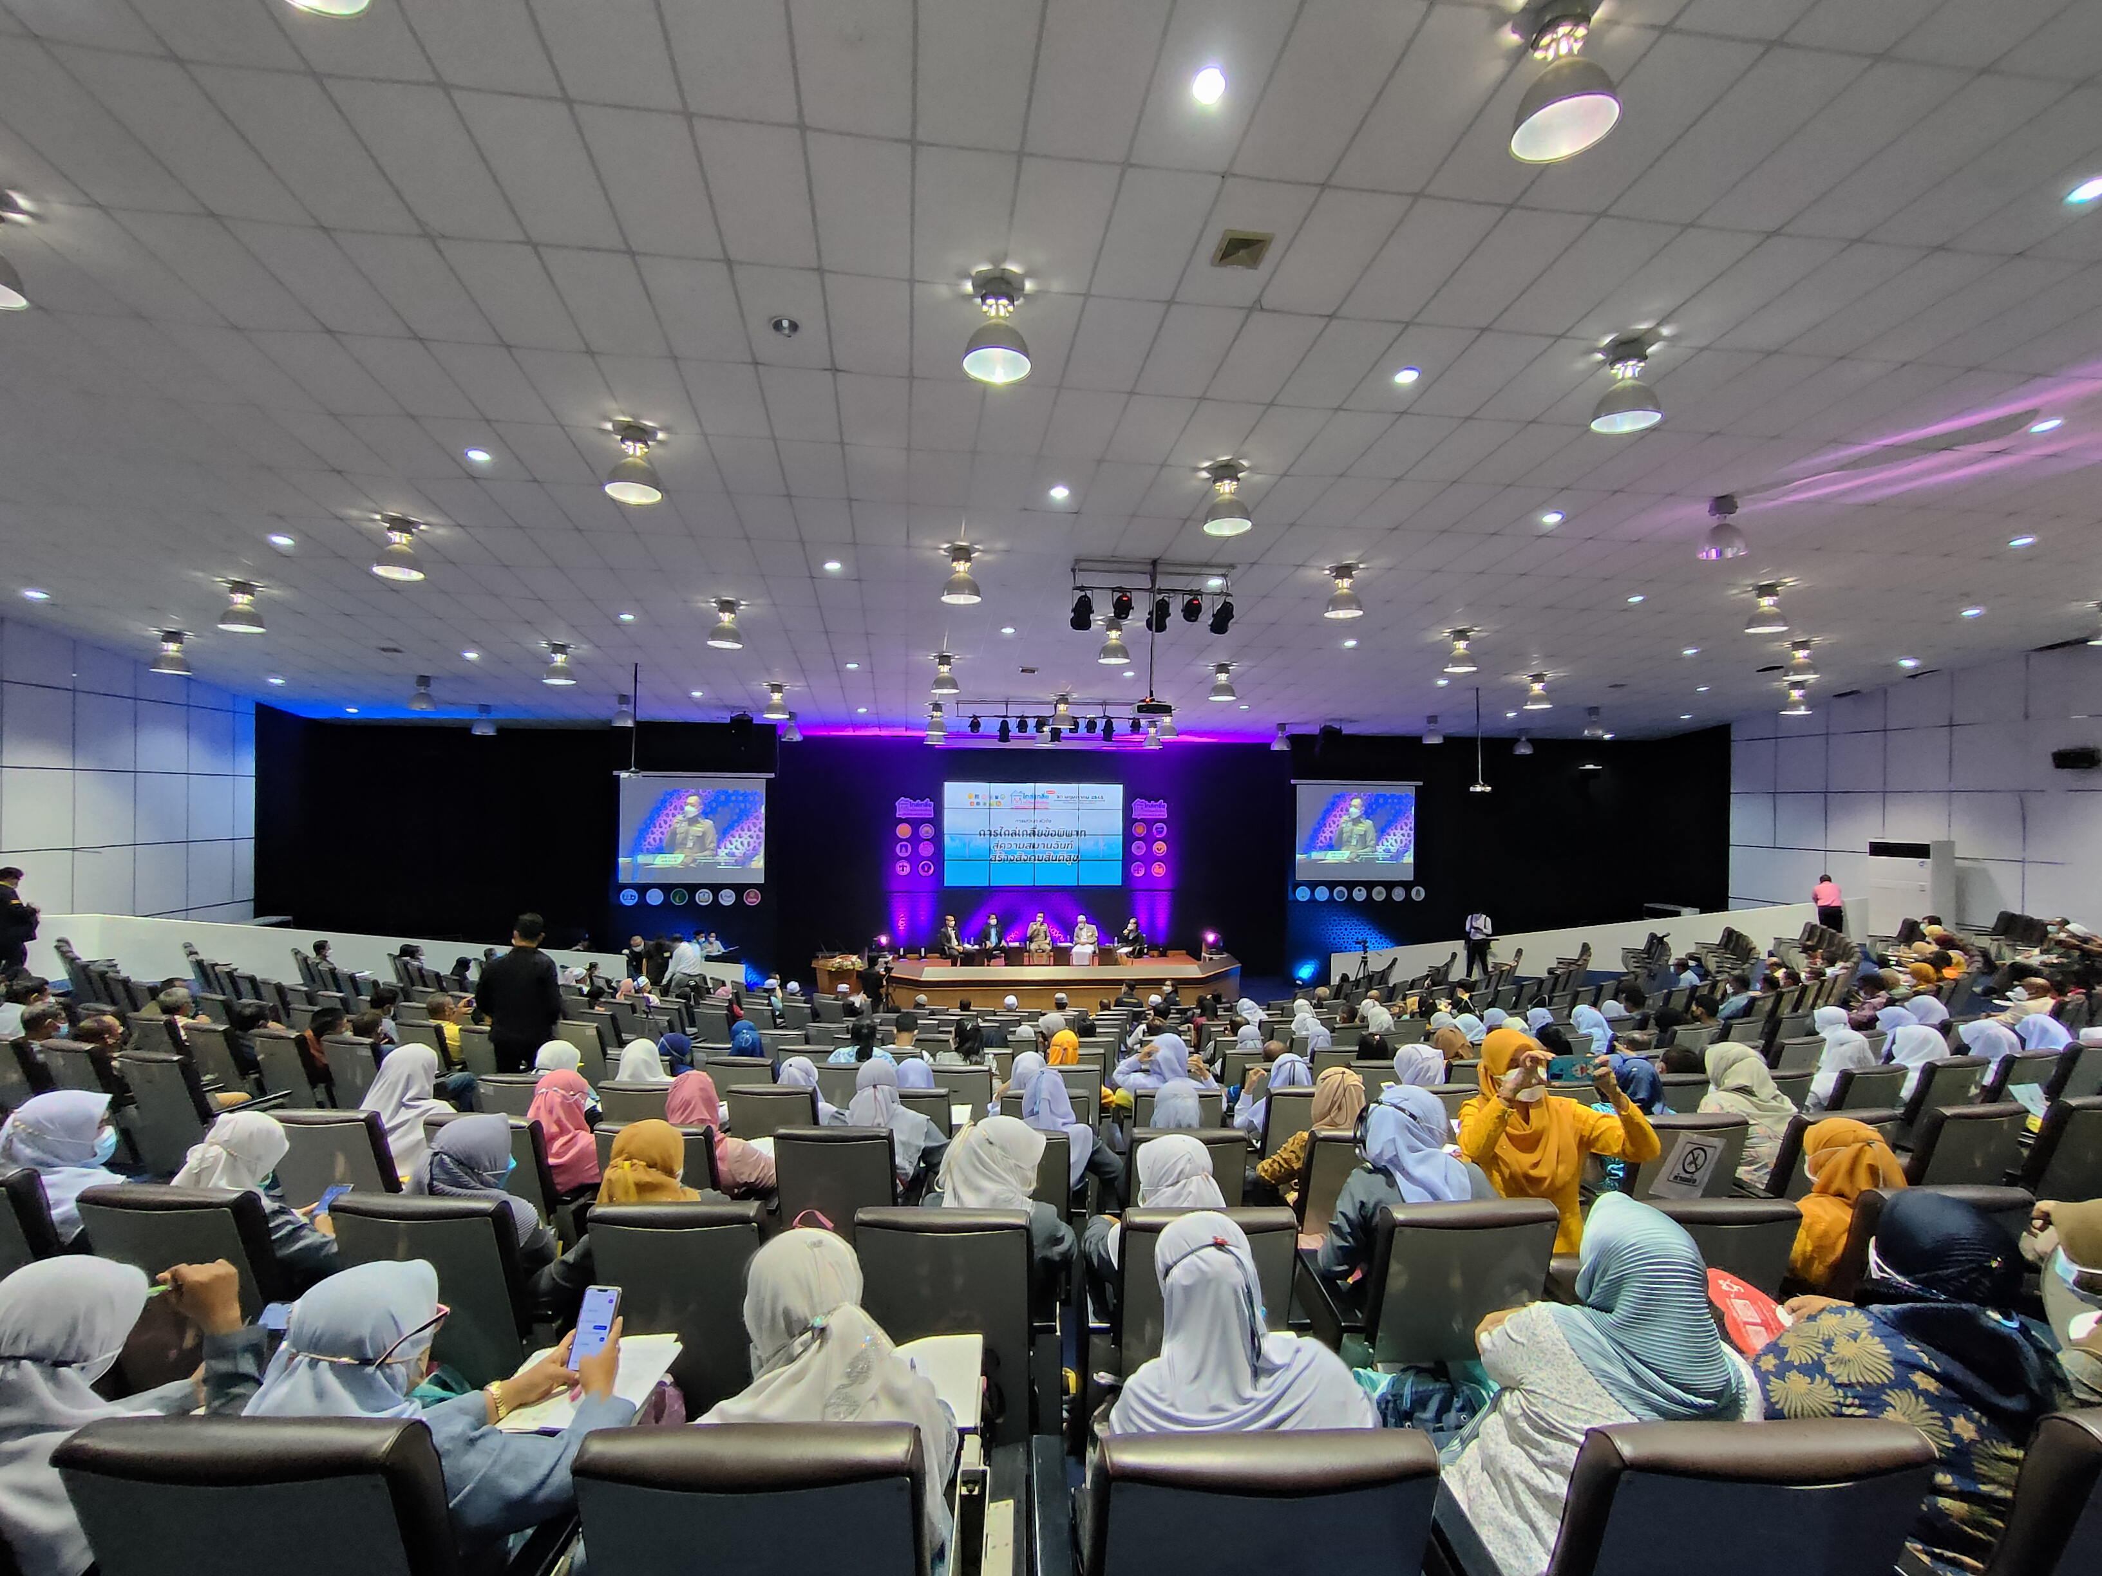
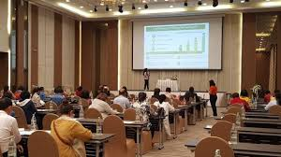

Slide 15
Seminar dapat dilakukan pada berbagai jenis bidang dan dibedakan berdasarkan maksud dan tujuan tertentu. Beberapa contoh seminar adalah sebagai berikut:
1. Seminar nasional
Contoh pertama seminar adalah seminar nasional. Seminar ini memiliki skala nasional dan biasanya dilaksanakan oleh lembaga tertentu yang juga bisa melakukan kerja sama dengan pihak lainnya. Pada umumnya, peserta seminar adalah pihak seperti peneliti hingga masyarakat umum.
2. Seminar internasional
Selanjutnya, contoh seminar adalah seminar internasional. Hampir mirip dengan seminar nasional, bedanya terletak pada skala seminar. Seminar ini memiliki skala internasional dan biasanya dilaksanakan lembaga internasional. Peserta seminar adalah berbagai pihak dari berbagai negara.
3. Seminar proposal
Contoh ketiga seminar adalah seminar proposal. Saat menjadi mahasiswa akhir, kamu mungkin pernah menjadi salah seorang yang menyelenggarakan seminar proposal ini. Tujuan seminar adalah untuk menyampaikan rencana penelitian tugas akhir oleh mahasiswa di hadapan dosen pembimbing. Peserta seminar adalah dosen penguji, dosen pembimbing, dosen wali, serta mahasiswa dari prodi yang sama atau lainnya. Seminar ini biasanya menjadi syarat kelulusan mahasiswa.

Slide 16
Seminar dapat dilakukan pada berbagai jenis bidang dan dibedakan berdasarkan maksud dan tujuan tertentu. Beberapa contoh seminar adalah sebagai berikut:
4. Seminar skripsi
Contoh keempat seminar adalah seminar skripsi. Seminar ini adalah seminar lanjutan setelah seminar proposal. Bedanya, jika seminar proposal dilakukan di awal, maka seminar skripsi ini adalah seminar yang dilakukan di akhir. Tujuan seminar adalah untuk menyampaikan hasil penelitian tugas akhir oleh mahasiswa di hadapan dosen pembimbing dan dosen penguji.
5. Seminar teknologi
Contoh kelima seminar adalah seminar teknologi. Tujuan seminar adalah untuk memberikan informasi seputar ilmu pengetahuan berbasis teknologi yang dapat meningkatkan wawasan serta pengetahuan seseorang secara luas di bidang teknologi.
6. Seminar matematika
Contoh selanjutnya dalam seminar adalah seminar matematika. Seminar matematika adalah sebuah kegiatan pembelajaran yang dilakukan untuk memberikan informasi terkait ilmu tentang kuantitas, ruang, struktur, serta perubahan. Tujuan seminar adalah agar peserta seminar dapat belajar untuk menemukan pola, merumuskan dugaan baru, serta membangun kebenaran melalui metode yang telah disampaikan.

Slide 17
Seminar dapat dilakukan pada berbagai jenis bidang dan dibedakan berdasarkan maksud dan tujuan tertentu. Beberapa contoh seminar adalah sebagai berikut:
7. Seminar budaya
Contoh ketujuh seminar adalah seminar budaya. Bahasan dalam seminar adalah informasi terkait ilmu maupun aspek penting mengenai ilmu budaya. Sedangkan tujuan seminar adalah untuk mengajak para peserta melestarikan budaya tersebut.
8. Seminar keperawatan
Berhubungan dengan kesehatan, contoh selanjutnya dalam seminar adalah seminar keperawatan yang berupa kegiatan pembelajaran maupun pelatihan. Tujuan seminar adalah untuk memberikan bekal serta ilmu seputar keperawatan agar memiliki kesiapan serta memahami kode etik menjadi seorang perawat. Sesuai dengan namanya, pada umumnya peserta seminar adalah perawat atau calon perawat.
9. Seminar kefarmasian
Masih berhubungan dengan kesehatan, contoh lain dari seminar adalah seminar kefarmasian. Tujuan seminar adalah untuk untuk menyampaikan ilmu seputar dunia farmasi, misalnya mempelajari cara membuat, mencampur, dan meracik formulasi obat.

Slide 18
Seminar dapat dilakukan pada berbagai jenis bidang dan dibedakan berdasarkan maksud dan tujuan tertentu. Beberapa contoh seminar adalah sebagai berikut:
10. Seminar kewirausahaan
Dalam bidang bisnis, salah satu contoh seminar adalah seminar kewirausahaan. Tujuan seminar adalah untuk menyampaikan informasi seputar peluang usaha maupun bisnis, memberikan wawasan kepada peserta seminar terkait cara menghadapi berbagai resiko yang mungkin dihadapi dalam berbisnis, dan sebagainya.

Slide 19
SEKIAN
Sekian penjelasan mengenai seminar yang bisa membantu kamu memahami pentingnya seminar untuk membangun kompetensi, meningkatkan wawasan, dan memperoleh solusi atas suatu permasalahan.

Slide 20
TERIMA KASIH

